Slide 1


NCO
(Numerically Controlled Oscillator)

Slide 2
NCO: Oscilador controlado numéricamente
Es un sistema electrónico digital utilizado para sintetizar
señales de frecuencias variadas, a partir de una base de
tiempo
Aplicaciones
DDS (Direct Digital Synthesizers)
Conversores digitales up/down
PLLs digitales
Sistemas de radar
Moduladores/Demoduladores
Drivers para transmisiones ópticas o acústicas
Sistemas Digitales - UBA
NCO

Slide 3
NCO: Oscilador controlado numéricamente
Diagrama en bloques básico
RCF
+
RF
CFA
Registro de Control de Frecuencia
Sumador (Módulo N)
Acumulador de fase
Registro de Fase
Convertidor Fase-Amplitud
Lookup table
Sistemas Digitales - UBA
NCO

Slide 4
NCO: Oscilador controlado numéricamente
Funcionamiento
- Se comienza con el Registro de Fase inicializado en cero
- En el Registro de Control de Frecuencia se graba un número I
- Con el primer ciclo de reloj el Registro de Fase toma el valor I
- Con los siguientes ciclos de reloj el RF se incrementa en I,
tomando los valores 2I, 3I, …, y así sucesivamente, hasta
el desborde del contador.
001
001
001
001
001
001
001
001
001
010
011
100
101
110
111
000
001
000
001
010
011
100
101
110
111
001
RCF
+
RF
000
CFA
Sistemas Digitales - UBA
NCO

Slide 5
NCO: Oscilador controlado numéricamente
Funcionamiento
La salida del registro de Fase se utiliza para acceder a la
memoria que contiene las muestras de la señal
El período de la señal de salida es igual al tiempo que le
lleva al contador alcanzar su cuenta máxima. En este tiempo
se tienen que obtener todas las muestras de la señal,
guardadas en la memoria
- De lo anterior se desprende que si el incremento de fase
aumenta, el período de la señal de salida disminuye.
Por Ej.: si el incremento es 1 se necesitan 2^{N} ciclos de reloj
para que el contador desborde, y si es 2 se necesitan 2^{N}/2
Sistemas Digitales - UBA
NCO

Slide 6
NCO: Oscilador controlado numéricamente
Funcionamiento
De lo anterior se desprende:
Tclock
.
2
N
(Período de la señal de salida)
To
=
[seg]
I
Fo
=
Fclock
.
I
[Hz]
(Frecuencia de la señal de salida)
2
N
- A su vez, la memoria posee las muestras de un ciclo de una
señal senoidal. El salto de fase entre cada posición es:
360
°
δ
=
2
N
Sistemas Digitales - UBA
NCO

Slide 7
NCO: Oscilador controlado numéricamente
Funcionamiento
- El Registro de Fase es de N bits, lo que le permite acceder
a cualquier dirección de la memoria. El valor a la entrada
del Registro de Control de Frecuencia, que se suma al valor
del Registro de Fase en cada ciclo de reloj representa un
incremento de fase de:
360
°
.I
Δ
Φ
=
2
N
- Finalmente la resolución en frecuencia se obtiene para I=1:
Δf
=
1
=
Fclock
[Hz]
Tclock.2
N
2
N
Sistemas Digitales - UBA
NCO

Slide 8
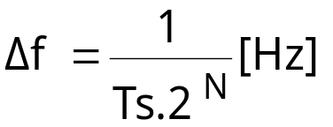
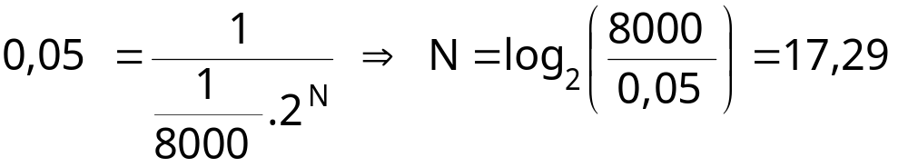
NCO: Oscilador controlado numéricamente
Ejemplo de diseño
Fo (Frecuencia de salida) = 500 Hz
Δf = Resolución en frecuencia <= 0,05 Hz
Ts = Período de muestreo = 1/8000 seg
1. Cálculo del número de bits necesarios del acumulador
N debe ser un número entero, por lo tanto:
N = 18
Sistemas Digitales - UBA
NCO

Slide 9
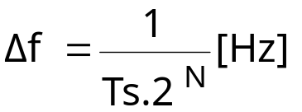
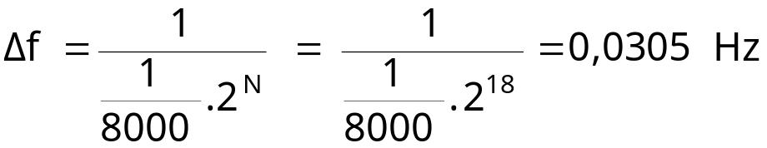
NCO: Oscilador controlado numéricamente
Ejemplo de diseño
Fo (Frecuencia de salida) = 500 Hz
Δf = Resolución en frecuencia <= 0,05 Hz
Ts = Período de muestreo = 1/8000 seg
2. Recálculo de la resolución en frecuencia
Δf = 0,0305 Hz
Sistemas Digitales - UBA
NCO

Slide 10
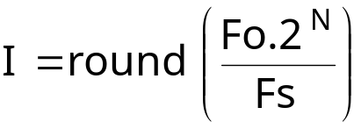
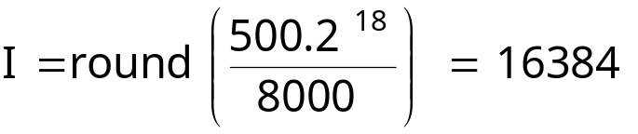
NCO: Oscilador controlado numéricamente
Ejemplo de diseño
Fo (Frecuencia de salida) = 500 Hz
Δf = Resolución en frecuencia <= 0,05 Hz
Ts = Período de muestreo = 1/8000 seg
3. Cálculo del incremento de fase
I = 16384
Sistemas Digitales - UBA
NCO

Slide 11
NCO: Oscilador controlado numéricamente
Ejemplo de implementación en VHDL y simulación
entity Acum_Fase is
generic(
P: natural:= 3; -- incremento
Q: natural:= 14; -- módulo
N: natural:= 4 -- cantidad de bits
);
port(
clk: in std_logic;
acum_reg: out std_logic_vector(N-1 downto 0)
);
end entity Acum_Fase;
Sistemas Digitales - UBA
NCO

Slide 12
NCO: Oscilador controlado numéricamente
Ejemplo de implementación en VHDL y simulación
architecture BEH of Acum_Fase is
signal mod_reg: unsigned(N-1 downto 0):= (others => '0');
signal rem_nc: unsigned(N-1 downto 0):= (others => '0');
signal term_add: unsigned(N-1 downto 0):= (others => '0');
begin
rem_nc <= to_unsigned(Q,N) - mod_reg;
term_add <= to_unsigned(P,N);
Modular_Addition: process(clk) is
begin
if rising_edge(clk) then
if (rem_nc<=to_unsigned(P,N)) then
mod_reg <= to_unsigned(P,N) - rem_nc;
else
mod_reg <= mod_reg + term_add;
end if;
end if;
end process Modular_Addition;
acum_reg <= std_logic_vector(mod_reg);
end architecture BEH;
Sistemas Digitales - UBA
NCO

Slide 13
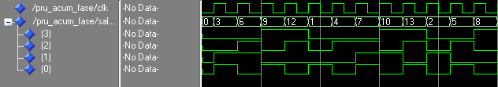
NCO: Oscilador controlado numéricamente
Ejemplo de implementación en VHDL y simulación
Sistemas Digitales - UBA
NCO

Slide 14
NCO: Oscilador controlado numéricamente
Ejemplo de implementación en VHDL y simulación
► Osc
► Sin_Cos
► Sin_Rom
► NCO (archivo de simulación)
Sistemas Digitales - UBA
NCO

Slide 15
NCO: Oscilador controlado numéricamente
FIN
Sistemas Digitales - UBA
NCO

